Slide 1
Цель - Найди участников парада 9 мая. Распредели картинки по профессиям: гражданским и военным.
(Решение логопедических задач: актуализация активного словаря по теме "Профессии"; обучение использованию элементов наглядного моделировнаия, как опору для построения связного высказывания на заданную тему)
Возраст детей - старший дошкольный возраст (воспитанники с ОНР)

Slide 2
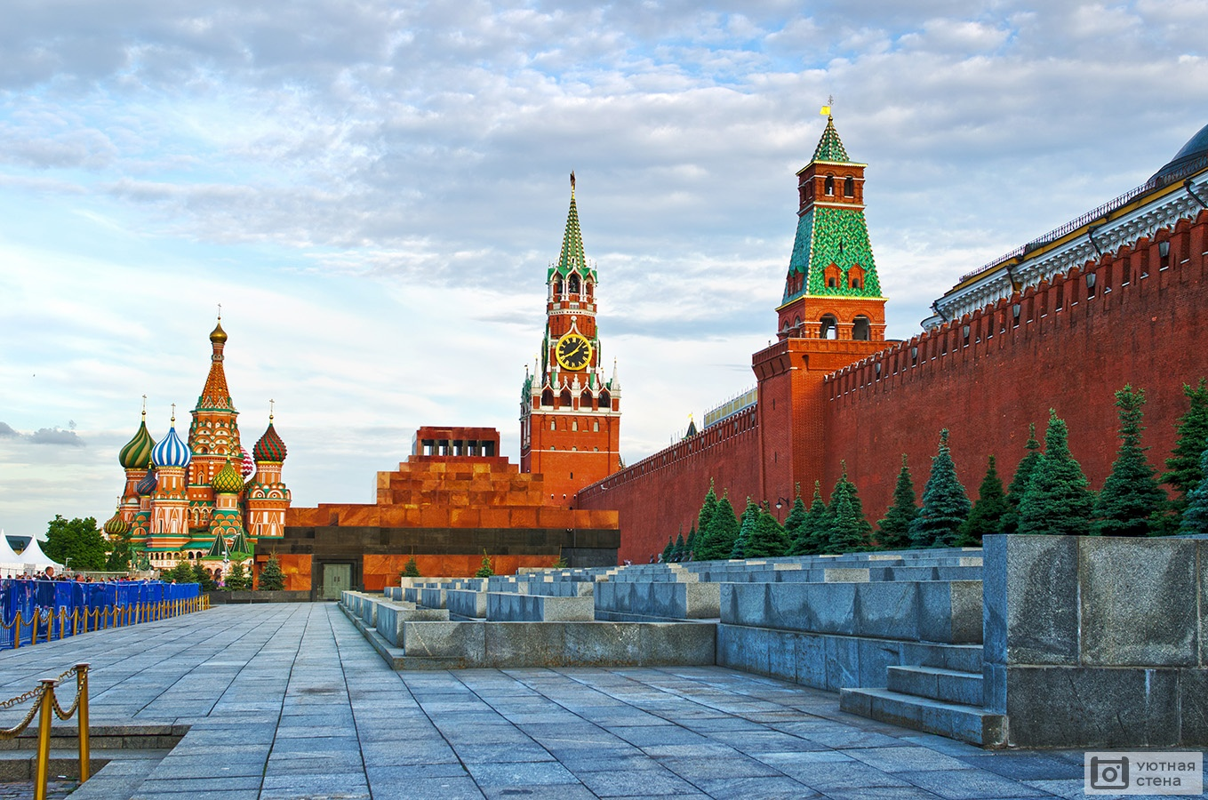
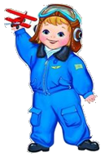
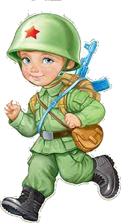
Найди участников парада 9 мая.

